Slide 1
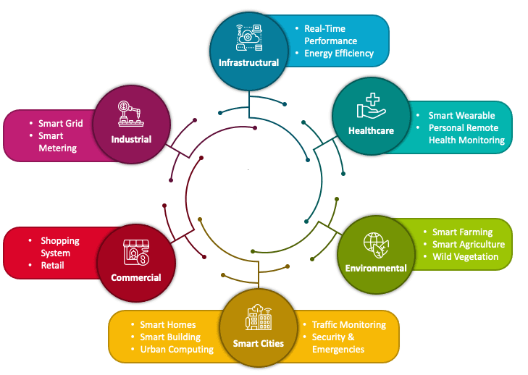

IoT Database
PDS
Notes:
https://www.vturesource.com/vtu-syllabus/CS/2018/8/18CS81
AWS : IoT Device Simulator https://aws.amazon.com/solutions/implementations/iot-device-simulator/?did=sl_card&trk=sl_card
https://aws.amazon.com/s3/
https://www.vturesource.com/vtu-syllabus/CS/2018/8/18CS81
https://www.simplilearn.com/pgp-full-stack-web-development-certification-training-course?utm_campaign=Skillup-IOT-6mBO2vqLv38&utm_medium=Comments&utm_source=youtube

Slide 2
Internet of Things
IoT Database
MQTT Data into MySQL
Communication Network
Security
Security
Apps

Slide 3
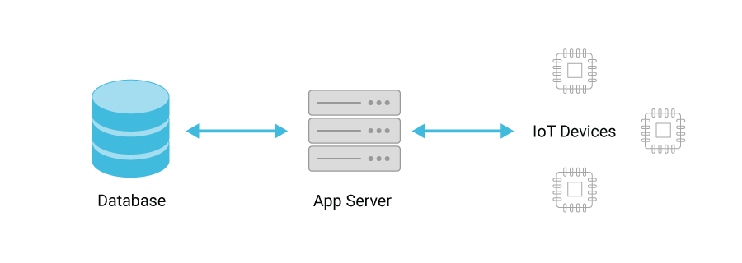
Notes:
https://www.scylladb.com/glossary/iot-database/

Slide 4
How to select the right IoT database architecture ?
Untuk memilih arsitektur database terbaik untuk IoT, teknolog IoT harus memahami dasar-dasar semua database.
Basis data IoT yang tepat bergantung pada persyaratan setiap proyek IoT.
Teknologi IoT harus menentukan jenis data yang akan disimpan dan dikelola; aliran data; persyaratan fungsional untuk analisis, manajemen, dan keamanan; dan kinerja dan persyaratan bisnis.
Setelah mengidentifikasi persyaratan organisasi untuk database, IT support harus menilai arsitektur database IoT dan bagaimana mereka akan mempromosikan atau menghambat kebutuhan data IoT.

Slide 5
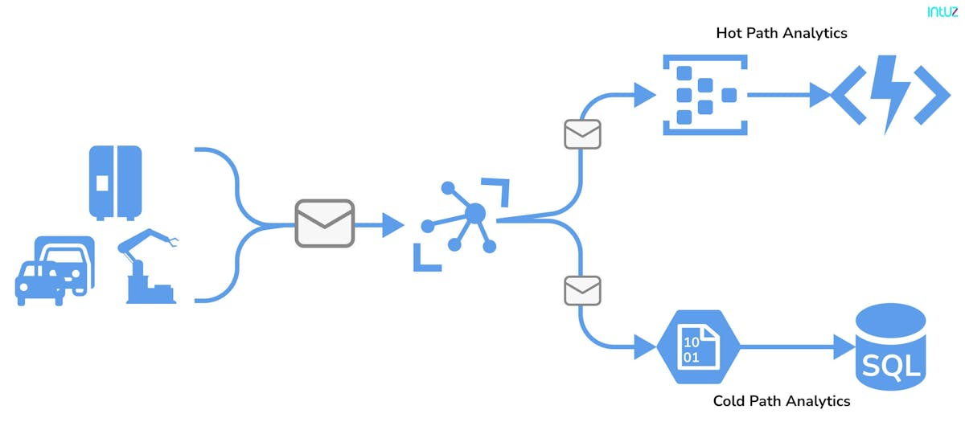
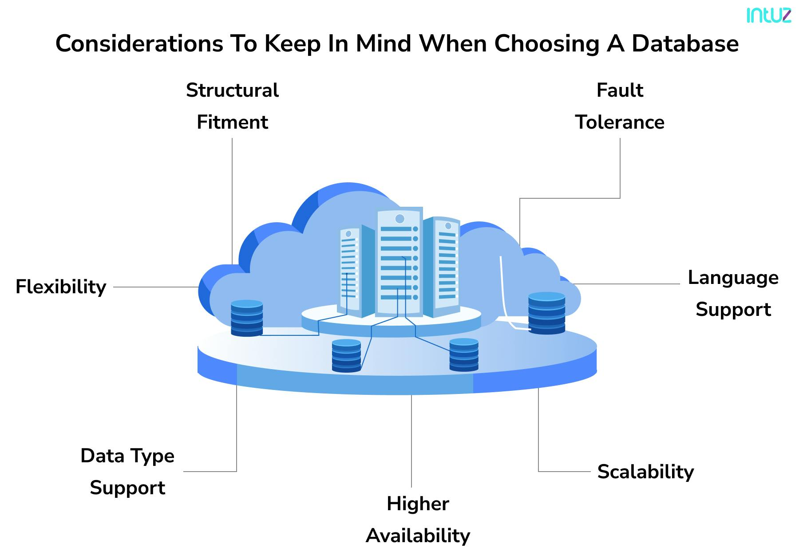
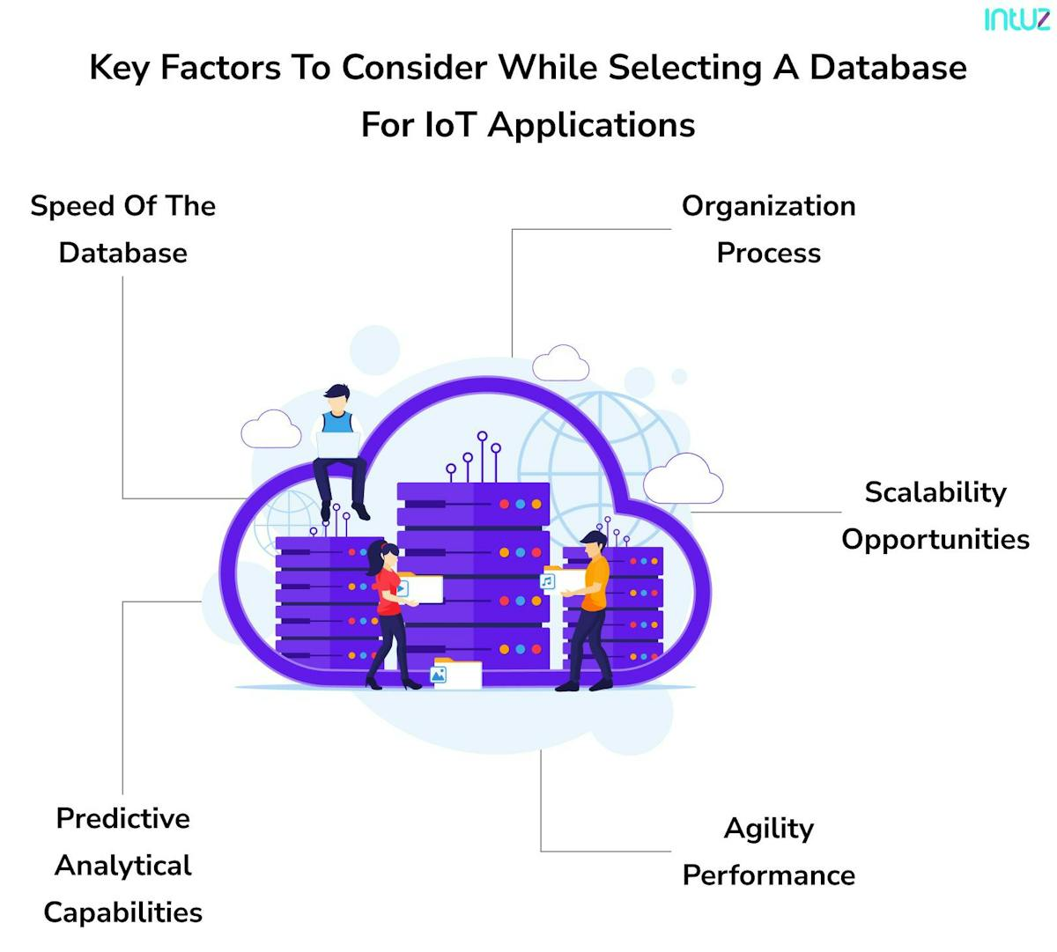
Notes:
https://www.intuz.com/guide-on-top-iot-databases
https://www.intuz.com/guide-on-top-iot-databases

Slide 6
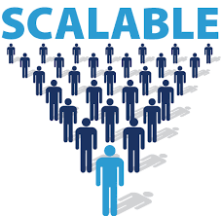
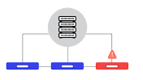
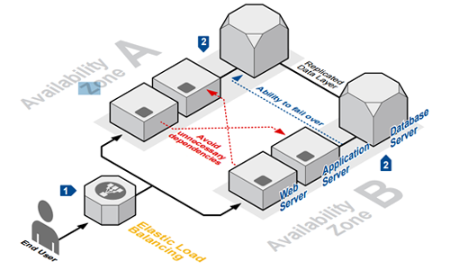
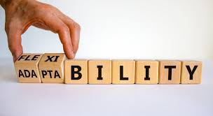
Requirement
Scalability
Basis data untuk aplikasi IoT harus dapat diskalakan. Idealnya, database IoT dapat diskalakan secara linier sehingga menambahkan satu server lagi ke kluster 10-node meningkatkan throughput sebesar 10%. Basis data IoT biasanya akan didistribusikan kecuali aplikasi hanya mengumpulkan sejumlah kecil data yang tidak akan tumbuh secara substansial.
Fault Tolerance
Basis data IoT juga harus toleran terhadap kesalahan dan sangat tersedia. Jika sebuah node di cluster database sedang down, node tersebut seharusnya masih dapat menerima permintaan write/read.
High Availability
Pastikan ketersediaan tinggi terkait penulisan dengan menggunakan sistem pesan terdistribusi seperti Apache Kafka atau Amazon Kinesis. Jika server sedang down atau volume penulisan terlalu tinggi untuk diserap database terdistribusi secara real time, data dapat disimpan dalam sistem pesan sampai database memproses backlog data atau node tambahan ditambahkan ke cluster database.
Flexibility
Basis data IoT harus sefleksibel yang dibutuhkan oleh aplikasi. Database NoSQL adalah pilihan yang baik ketika sebuah organisasi memiliki beberapa tipe data dan tipe data tersebut kemungkinan akan berubah seiring waktu.
Notes:
https://github.com/emqx/mqtt-to-mysql

Slide 7

Static and Streaming IoT Database
Basis Data Statis
Basis data statis, juga dikenal sebagai basis data batch, mengelola data saat istirahat. Data yang perlu diakses pengguna berada sebagai data tersimpan yang dikelola oleh sistem manajemen basis data (DBMS). Pengguna membuat kueri dan menerima tanggapan dari DBMS, yang biasanya, tetapi tidak selalu, menggunakan SQL.
Basis data streaming menangani data yang bergerak. Keluaran database streaming pada akhirnya dapat disimpan di tempat lain, seperti di cloud, dan diakses melalui mekanisme kueri standar.
Basis data streaming biasanya didistribusikan untuk menangani skala dan persyaratan beban volume data yang sangat besar. Saat ini, ada berbagai database streaming komersial, berpemilik, dan open source, termasuk Google Cloud Dataflow, Microsoft StreamInsight, Azure Stream Analytics, IBM InfoSphere Streams, dan Amazon Kinesis.
Sistem open source sebagian besar berbasis di sekitar Apache dan termasuk Apache Spark Streaming yang disediakan oleh Databricks, Apache Flink yang disediakan oleh Data Artisans, Apache Kafka yang disediakan oleh Confluent dan Apache Storm, yang dimiliki oleh Twitter.

Slide 8
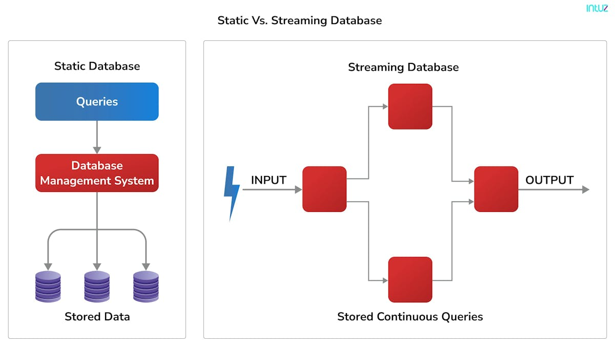
Which Database is the Best for IoT ?
Pengembang IoT dapat mengambil manfaat dari teknik dan skema kueri standar, itulah sebabnya banyak database streaming juga menyertakan komponen database statis.
Basis data terpadu ini menggabungkan yang terbaik dari dunia streaming dan basis data statis, karena keduanya mendukung kemampuan real-time dari basis data streaming dan fleksibilitas proses dan skema kueri basis data statis.
Basis data terbaik untuk sebagian besar aplikasi IoT adalah basis data terpadu yang menggabungkan kemampuan streaming dan statis. Basis data vendor yang paling populer mencakup kedua jenis basis data karena alasan ini.
Notes:
https://www.intuz.com/guide-on-top-iot-databases

Slide 9
SQL vs NoSQL ?
Database SQL adalah skema statis relasional dan fitur yang menggambarkan bagaimana informasi diatur. Hal ini membuat mereka sangat mudah dikelola. Namun, mereka mengalami masalah penskalaan secara efektif.
Basis data NoSQL bersifat nonrelasional, tidak memiliki skema, dan umumnya dipromosikan sebagai basis data yang sangat skalabel dan berkinerja lebih baik daripada basis data SQL.
Organisasi mungkin juga merasa kesulitan menggabungkan database statis dan streaming saat menyertakan pilihan antara SQL dan NoSQL. Secara teori, database statis atau streaming bisa berupa SQL atau NoSQL. Dalam praktiknya, database secara khusus diatur ke satu atau yang lain. Para teknolog IoT yang tertarik pada database terpadu tertentu dapat menemukan keputusan SQL vs. NoSQL mereka didorong oleh desain database.
Apakah suatu organisasi harus memilih database SQL atau NoSQL tergantung pada rangkaian persyaratan fungsional dan teknis yang lebih luas, terutama skalabilitas, kinerja, dan kebutuhan untuk berintegrasi ke dalam sistem lama.

Slide 11
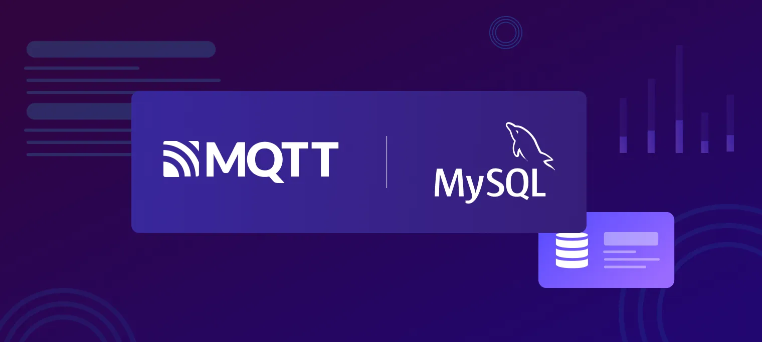
Gravana and MQTT Data into MySQL
IoT data into MySQL using MQTT and EMQX | MQTT MySQL Integration
Notes:
https://www.emqx.com/en/blog/mqtt-performance-benchmark-testing-emqx-mysql-integration
DataHub Smart MQTT Broker
https://github.com/emqx/mqtt-to-mysql

Slide 12
MySQL with MQTT
IoT Data Management: One of the primary uses of MySQL and MQTT integration is in managing IoT data. MQTT can be used to collect real-time data from sensors, devices, or applications, while MySQL stores this data in a structured format. This integration allows for efficient data storage, retrieval, and analysis, enabling businesses to gain valuable insights from IoT devices.
Real-time Monitoring and Alerts: By integrating MySQL with MQTT, organizations can set up real-time monitoring systems that track various metrics and trigger alerts based on predefined thresholds. For example, in a manufacturing environment, MQTT can gather machine data, which is then stored in MySQL. Thresholds for machine performance can be set in MySQL, and when these thresholds are exceeded, MQTT can send alerts to relevant stakeholders.
User Activity Logging: MySQL and MQTT integration can be used to log user activity in real time. For instance, in a web application, MQTT can capture user actions such as logins, clicks, or transactions, which are then stored in MySQL for auditing, analysis, and security purposes.
Remote Device Management: Integrating MySQL with MQTT is beneficial for remote device management scenarios. MQTT can be used to send commands or configurations to remote devices, and MySQL can store information about device status, settings, and historical data. This setup enables centralized control and monitoring of distributed devices.
Notes:
https://www.emqx.com/en/blog/mqtt-to-mysql

Slide 13
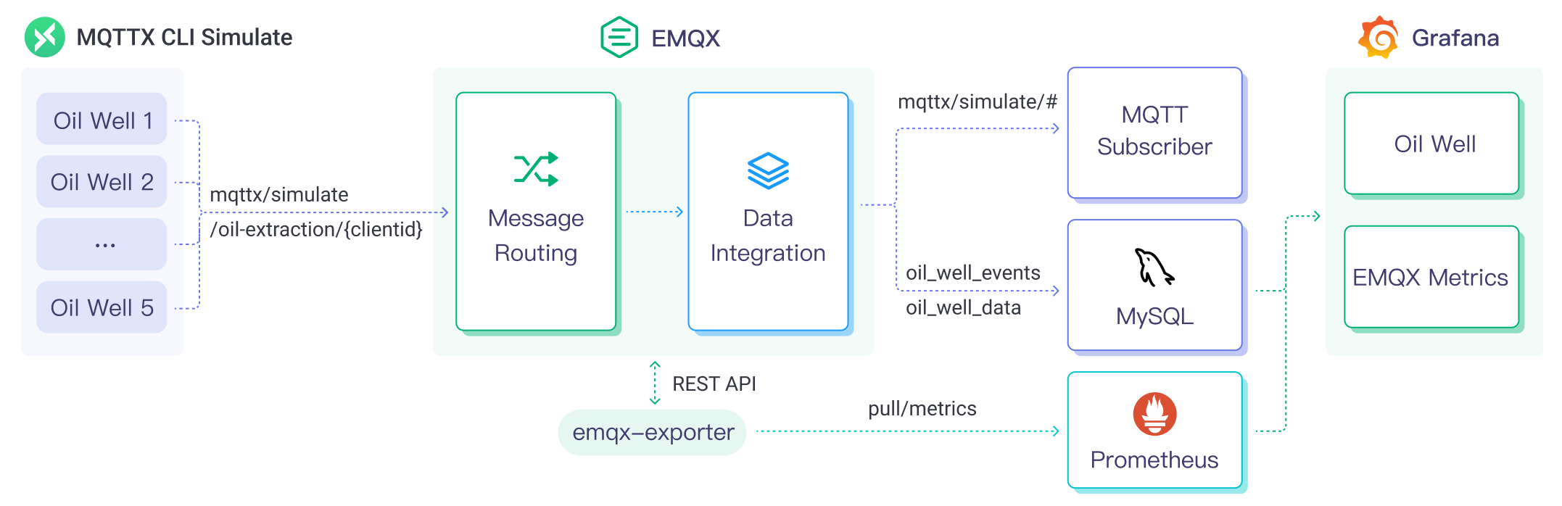
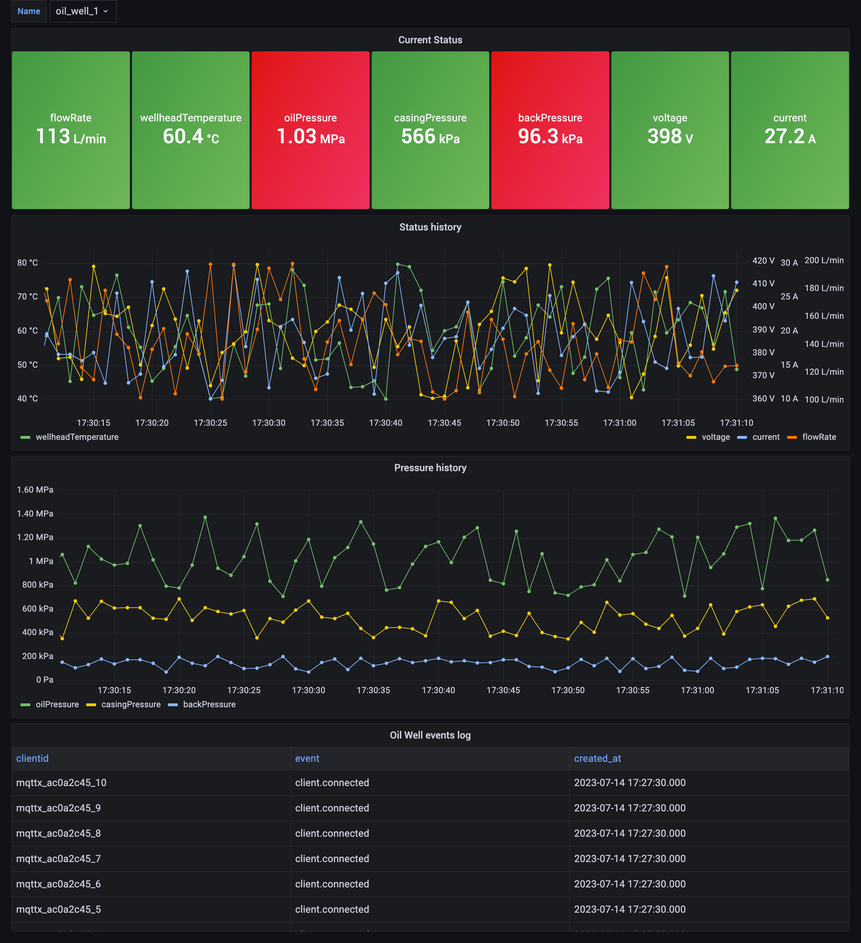
Architecture
Name | Version | Description
EMQX Enterprise | 5.0.3+ | MQTT broker used for message exchange between MQTT clients and the MySQL.
MQTTX CLI | 1.9.3+ | Command-line tool used to generate simulated data for testing.
MySQL | 8.0.0+ | Oil extraction IoT data storage and management, as well as providing time aggregation and analysis capabilities for Grafana.
EMQX Exporter | 0.1 | Prometheus exporter for EMQX
Prometheus | v2.44.0 | Open-source systems monitoring and alerting toolkit.
Grafana | 9.5.1+ | Visualization platform utilized to display and analyze the collected data.

Slide 14
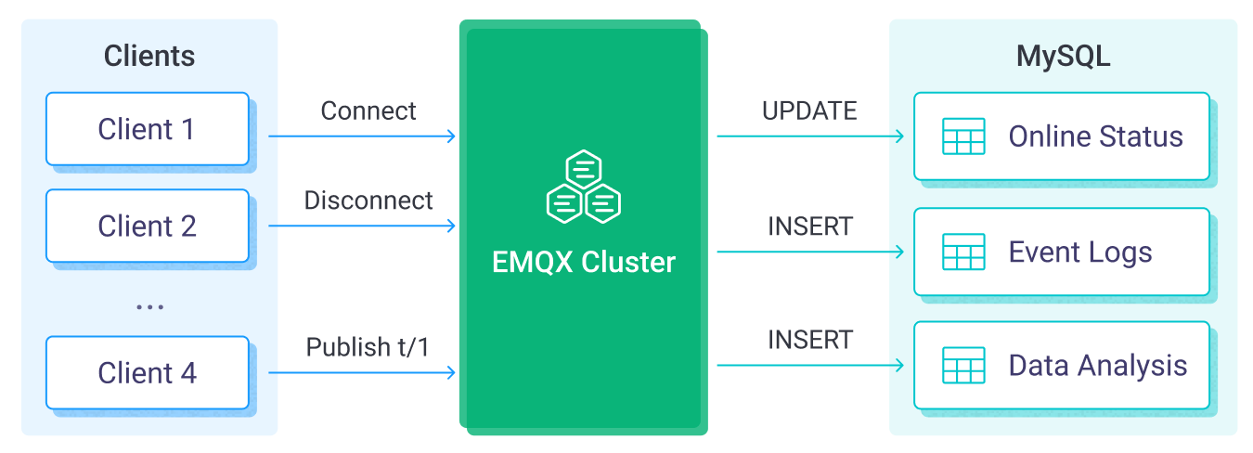
MQTT Data into MySQL
MySQL is a widely used relational database with high reliability and stability, and can be quickly installed, configured and used. MySQL data integration can efficiently store MQTT messages in the MySQL database, and also supports real-time updating or deletion of data in MySQL through event triggering. With the help of MySQL data integration, you can easily implement functions such as message storage, device online/offline status update, and device behavior recording to achieve flexible IoT data storage and device management functions.
Notes:
https://docs.emqx.com/en/emqx/latest/data-integration/data-bridge-mysql.html

Slide 15
The data integration with MySQL can bring the following features and advantages to your business:
Flexible Event Handling: Through the EMQX rules engine, MySQL can handle device lifecycle events, greatly facilitating the development of various management and monitoring tasks required for implementing IoT applications. By analyzing event data, you can promptly detect device failures, abnormal behavior, or trend changes to take appropriate measures.
Message Transformation: Messages can undergo extensive processing and transformation through EMQX rules before being written to MySQL, making storage and usage more convenient.
Flexible Data Operations: With SQL templates provided by MySQL Sink, it's easy to write or update data from specific fields to the corresponding tables and columns in the MySQL database, enabling flexible data storage and management.
Integration of Business Processes: The data integration allows you to integrate device data with MySQL's rich ecosystem applications, facilitating integration with systems like ERP, CRM, or other custom business systems to achieve advanced business processes and automation.
Runtime Metrics: Support for viewing runtime metrics of each Sink, such as total message count, success/failure counts, current rates, and more.

Slide 16
Data Integration
Built-in Rule Engine
Integrations
The EMQX Open Source edition only supports two types of data integrations: MQTT Services and HTTP Server. The EMQX Enterprise edition also supports data integrations with the following types of data systems:
Cloud:
Amazon Kinesis
Azure EventHub
GCP PubSub
TSDB:
Apache IoTDB
InfluxDB
OpenTSDB
TimescaleDB
SQL:
Cassandra
Microsoft SQL Server
Data sources from various IoT devices and systems have all kinds of data types and formats.
Sink
A Sink is a data output component added to the actions of a rule
Source
A Source is a data input component, serving as a data source for rules, and is selected through rule SQL.
Notes:
https://docs.emqx.com/en/emqx/latest/data-integration/data-bridges.html

Slide 17
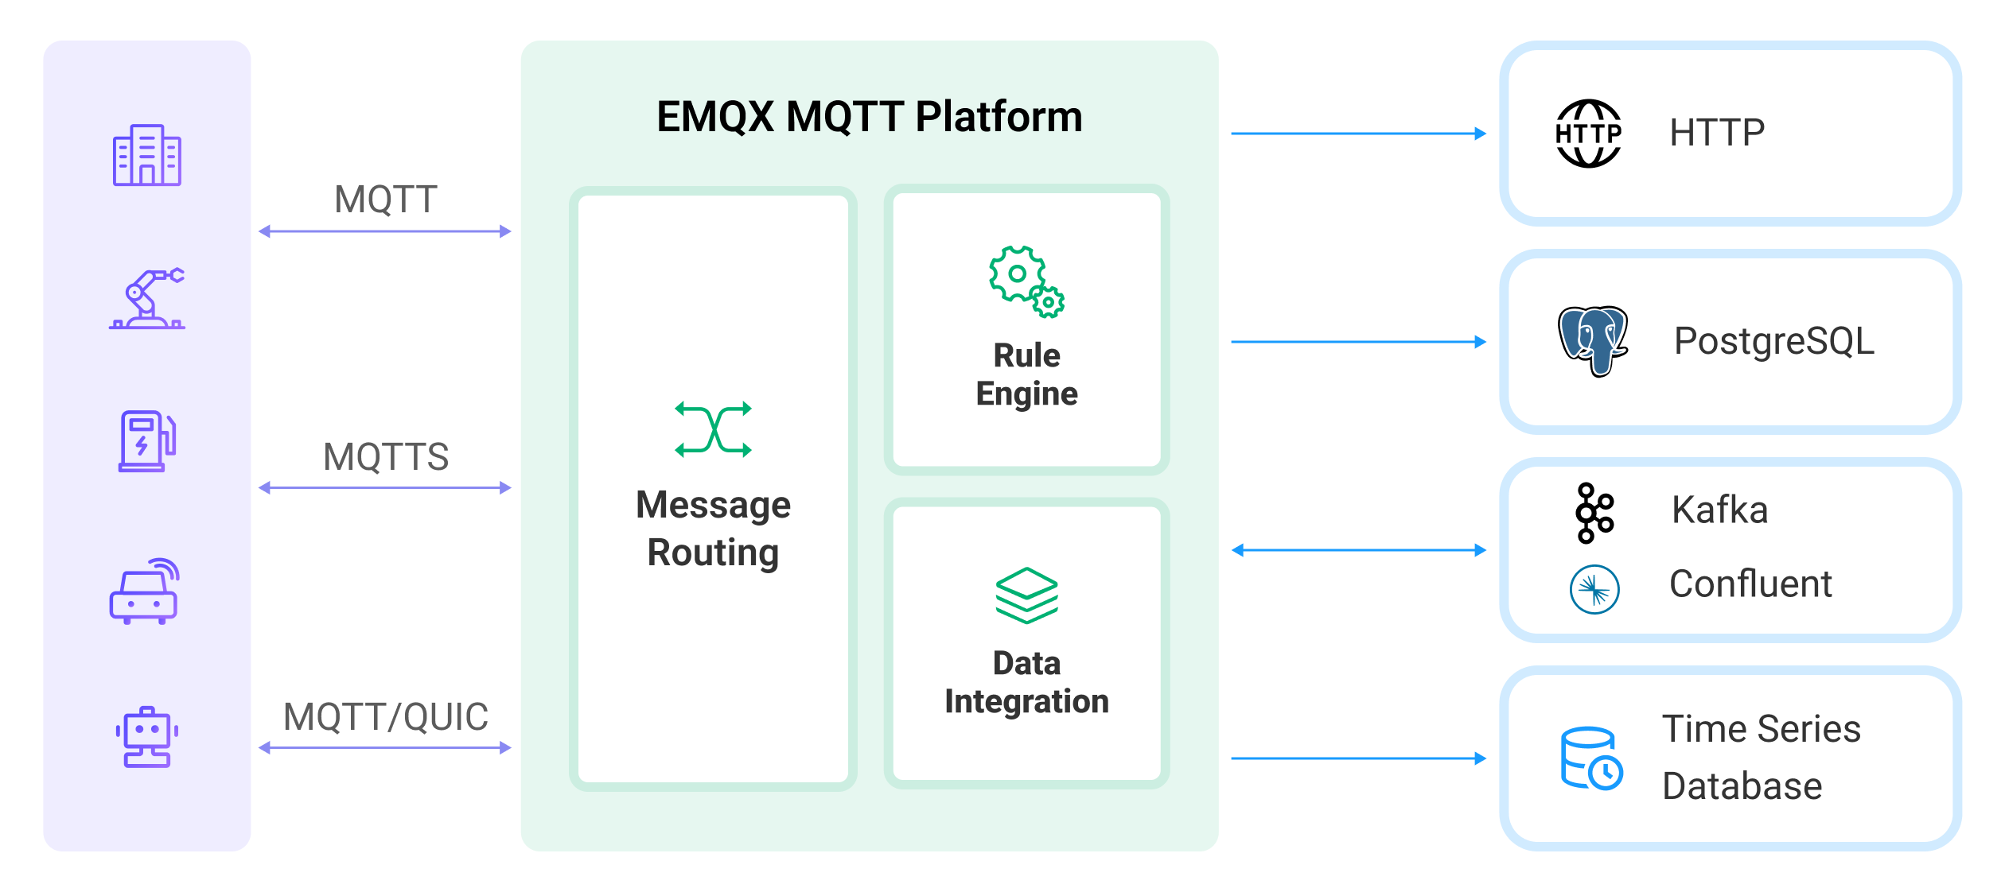
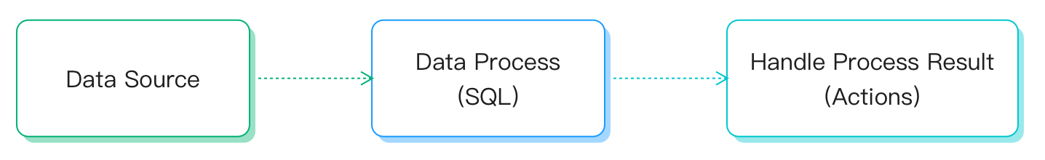
Rule Engine
Data Source: The data source of a rule can be a message, event, or external data system. The FROM clause in the rule's SQL specifies the data source, while the WHERE clause adds additional constraints on which messages the rule processes.
For more information on the various types of supported data sources and fields that can be referenced in the WHERE clause, see Data Sources and Fields.
Data Transformation: Data transformations describe the process of transforming an input message. The SELECT part of the SQL extracts and transforms data from the input message. Embedded SQL sample statements can be used to implement advanced transformations, such as adding a timestamp to the output message.
For a detailed explanation of the syntax and built-in SQL functions, see Rule SQL Reference and Built-in SQL Functions.
Actions: After the input is processed according to the specified rules, one or more actions can be defined to process the SQL execution results. The Rule Engine will sequentially perform corresponding actions, such as storing the processing results in a database or republishing them to another MQTT topic. The supported actions are as follows:
Message Republishing: Publish the results to a specified MQTT topic.
Console Output: Output the results to the console or logs.
Forwarding to Sinks: Send the results to external data systems, such as MQTT services, Kafka, PostgreSQL, etc.
EMQX provides users with the rule engine feature for data processing, which works in conjunction with Data Integration to extract, filter, enrich, transform, and store IoT data.
How Rule Engine Works
Rules specify how to retrieve data from a data source, perform data transformations, and the actions that should be applied to the results.
Notes:
https://docs.emqx.com/en/emqx/latest/data-integration/rules.html
https://docs.emqx.com/en/emqx/latest/data-integration/rules.html

Slide 18
IOT CLOUD ARCHITECTURE
Notes:
https://www.emqx.com/en/blog/mqtt-performance-benchmark-testing-emqx-mysql-integration
DataHub Smart MQTT Broker
https://github.com/emqx/mqtt-to-mysql

Slide 19
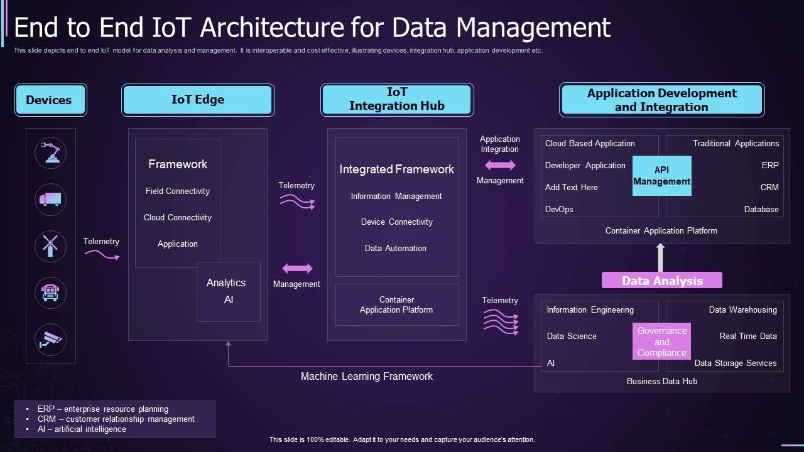

Slide 20
IoT Cloud Architecture
Perangkat IoT
Perangkat terintegrasi dengan sensor atau aktuator dan membuat koneksi dengan IoT Integration Middleware. Dalam beberapa kasus penggunaan, beberapa perangkat dapat dikelompokkan bersama dan dihubungkan ke infrastruktur gateway IoT yang mengirimkan data perangkat ke IoT Integration Middleware. Perangkat memiliki driver, yaitu perangkat lunak yang memungkinkan akses ke sensor/aktuator.
Middleware Integrasi IoT
Middleware Integrasi IoT adalah lapisan integrasi untuk berbagai perangkat saat terhubung dengan cloud. Ini menerima data dari perangkat yang terhubung, memprosesnya dan mengirimkan informasi ini ke aplikasi hilir. Pemrosesan data dapat mencakup evaluasi aturan kondisi-tindakan, dan penyebaran perintah ke sensor perangkat berdasarkan evaluasi.
Cloud Servers
Server adalah bagian terpenting dari cloud IoT, karena ini diperlukan untuk menyediakan layanan bisnis kepada pelanggan. Ini adalah mesin virtual yang terhubung ke database individu.
Database
Berdasarkan persyaratan bisnis untuk penyimpanan dan pemrosesan data, database SQL dan No SQL dapat dikonfigurasi di cloud IoT. Database SQL menyimpan data dalam bentuk tabel dua dimensi. Kerugian utama dari jenis database ini adalah kinerjanya.
Tidak ada database SQL yang jauh lebih efisien dan real-time.
Downstream Applications/BI Tools
Server cloud terhubung ke aplikasi pihak ketiga, aplikasi seluler/web, atau alat intelijen bisnis melalui titik akhir REST API

Slide 21
IoT Database Challenges
A
Data Volume and Variety
Organisasi sering mengumpulkan berbagai jenis data IoT yang harus dikelola
bersama.
B
Scalability
Mungkin ada ribuan perangkat di lingkungan tertentu, masing- masing menjalankan instance database.
D
High Performance
Aplikasi IoT sering kali menyertakan elemen waktu nyata atau hampir nyata yang memerlukan perangkat
lunak basis data berkinerja tinggi.
C
Time Series Data
Data sensor ditangkap di lokasi tertentu pada interval waktu tertentu.

Slide 22
Thank You

